Slide 1
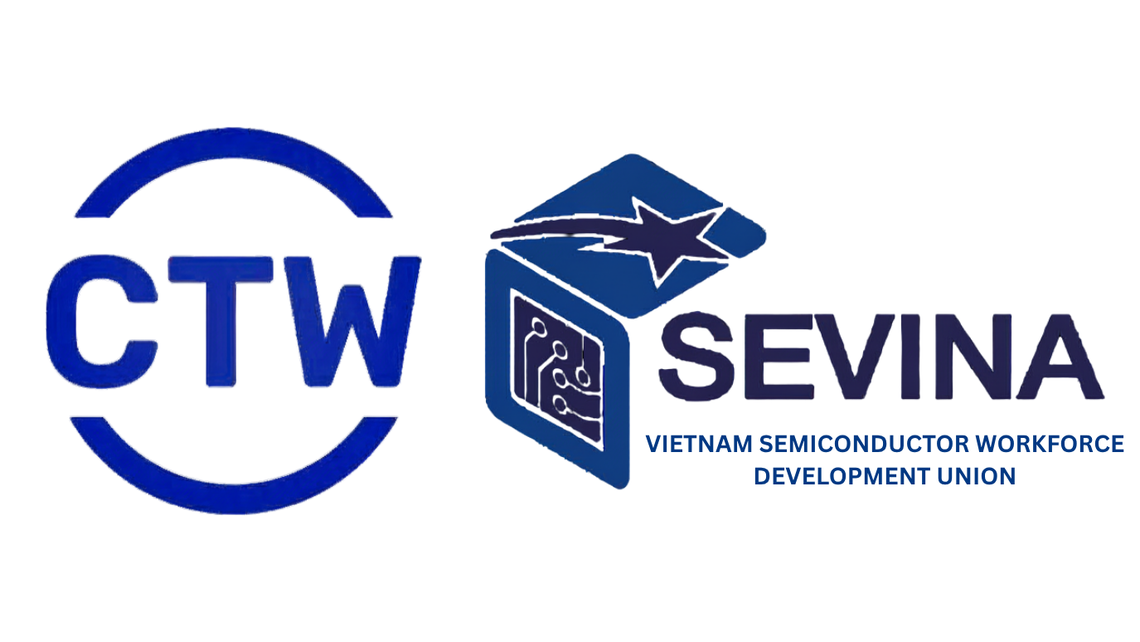

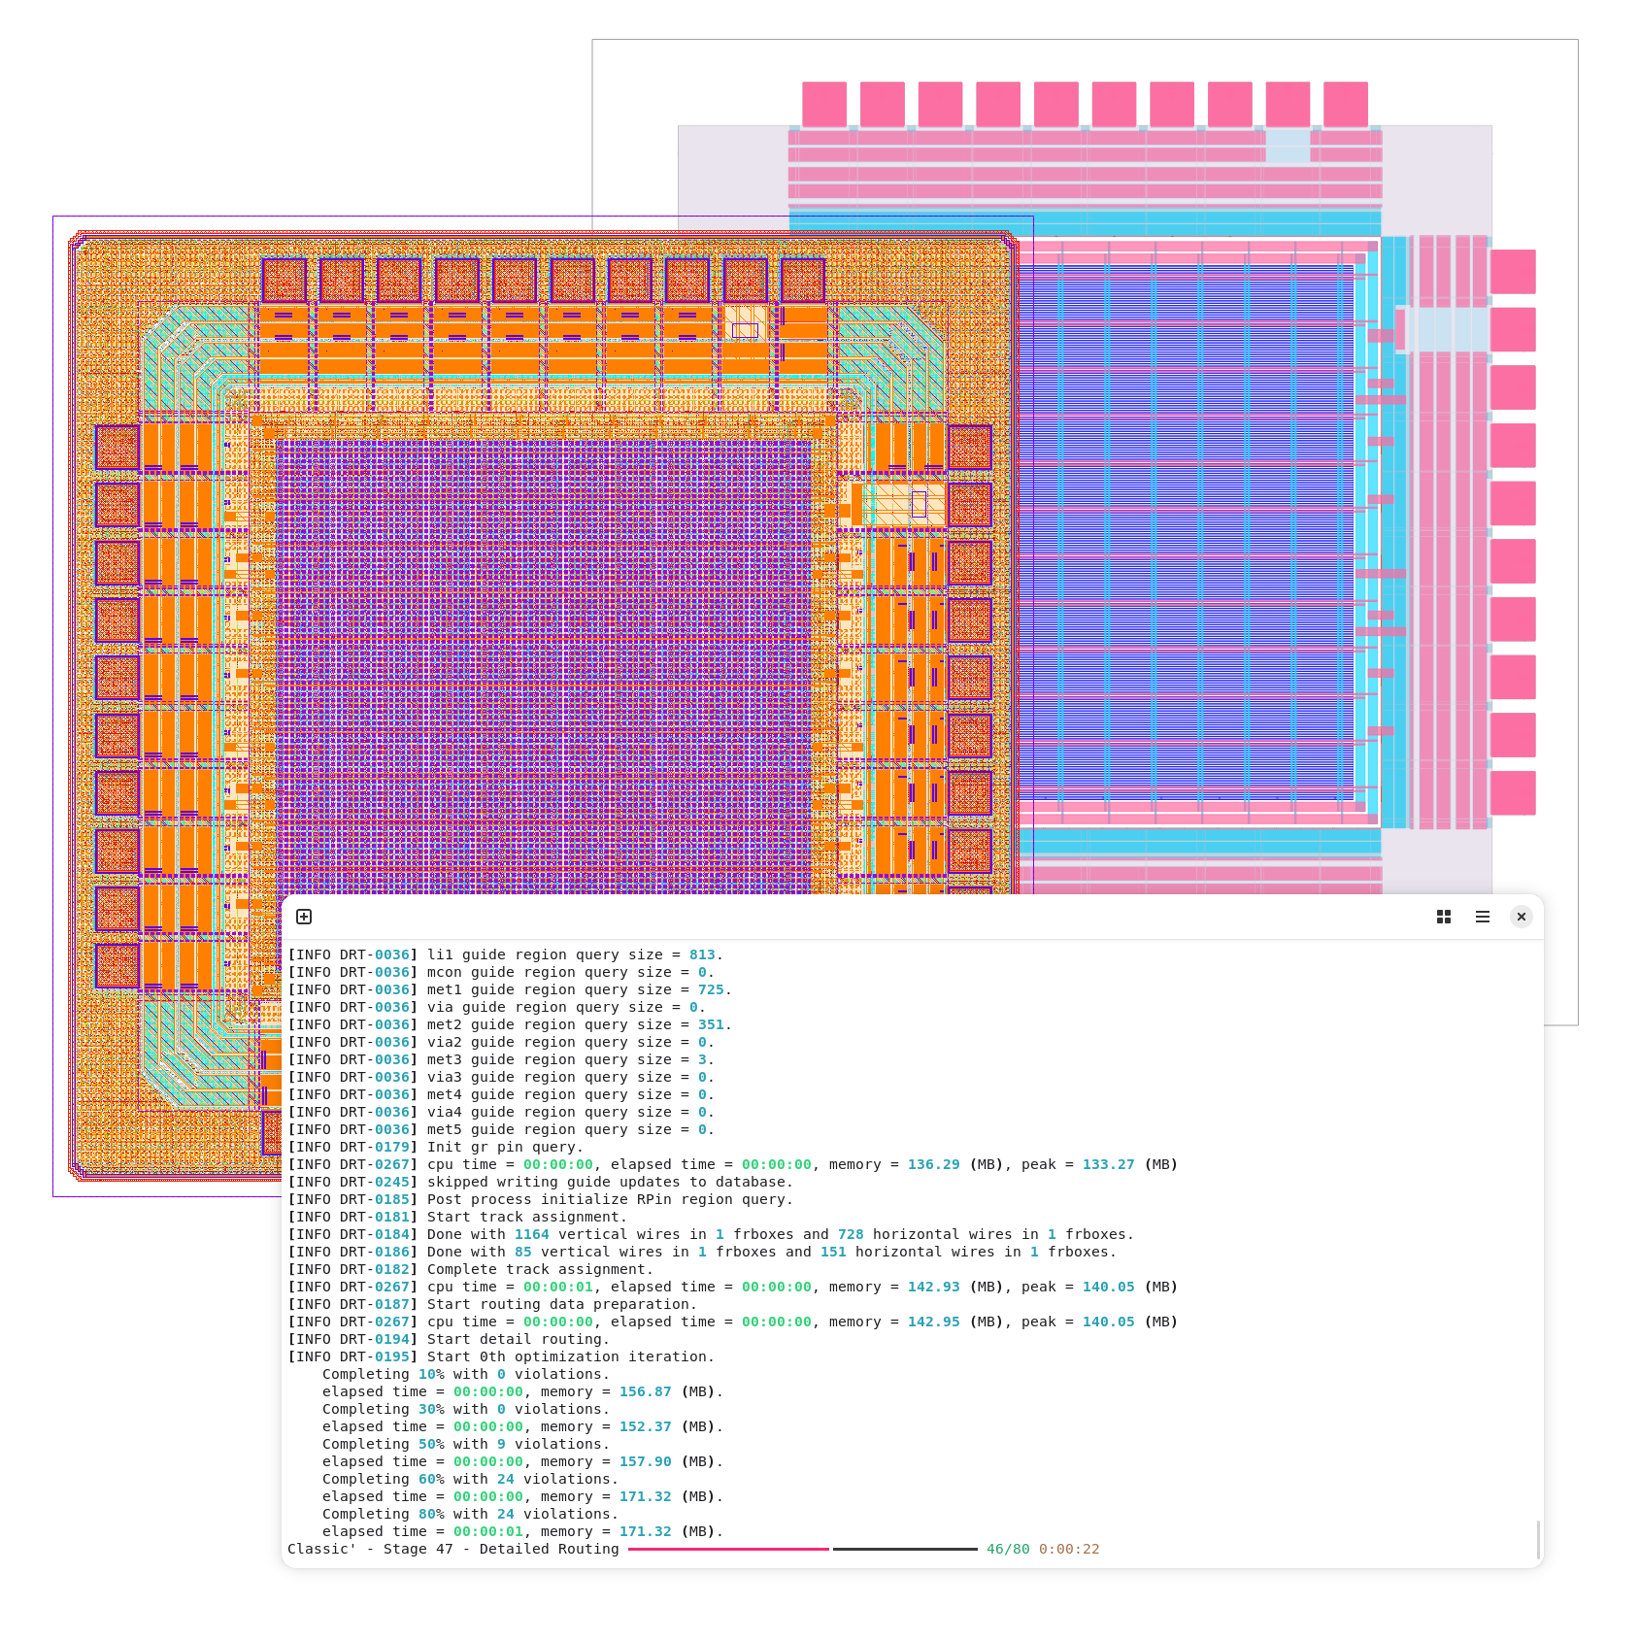
BUỔI 5
Physical
Design II
Thiết kế layout CMOS cell với Magic
Notes:
Nguồn hình: A Step-by-Step Example, tr. 16; CMOS Inverter Fabrication Process Flow, tr. 4. Phần mở đầu: liên hệ buổi 4 từ standard cell có sẵn sang tự vẽ cell ở mức transistor.

Slide 2
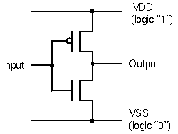
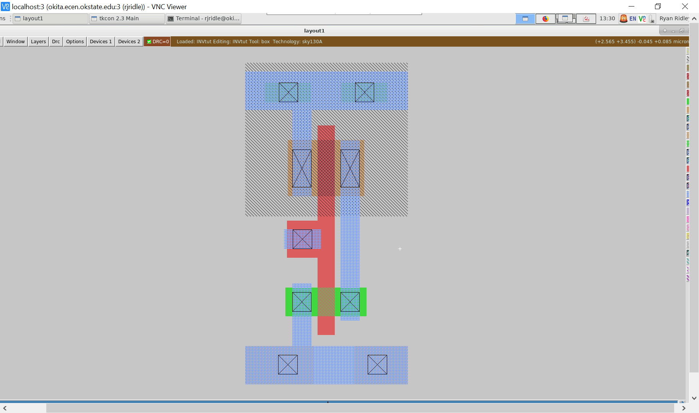
Mục tiêu buổi học
Liên hệ hình học layout với các bước chế tạo CMOS
Đọc đúng width, spacing, enclosure và extension
Vẽ inverter bằng các lớp SKY130 trong Magic
Chạy DRC và trích xuất netlist SPICE
Trọng tâm: thực hành Magic
Nguồn: A Step-by-Step Example, tr. 1 và 16
05
Notes:
Giới thiệu ngắn phần chế tạo và design rule. Dành phần lớn thời gian để học viên tự vẽ, đọc DRC và sửa layout. Nguồn hình: A Step-by-Step Example, tr. 1 và 16.

Slide 3
CMOS inverter
PMOS kéo Y lên VPWR khi A = 0
NMOS kéo Y xuống VGND khi A = 1
Hai gate nối chung thành A
Hai drain nối chung thành Y
Body PMOS về VPWR, body NMOS về VGND
Nguồn: A Step-by-Step Example, tr. 1
05
Notes:
Nhấn mạnh mô hình transistor bốn chân. Bỏ body connection có thể làm netlist hoặc mô phỏng sai do body effect.

Slide 4
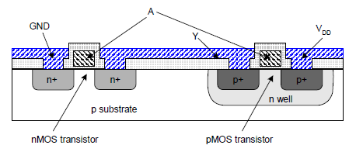
Cấu trúc N-well
P-substrate là nền cho NMOS
N-well tạo vùng body cho PMOS
N+ và P+ hình thành source, drain và body tap
Metal chỉ kết nối sau khi transistor đã hình thành
Nguồn: CMOS Inverter Fabrication Process Flow, tr. 4
05
Notes:
Nguồn hình: CMOS Inverter Fabrication Process Flow, tr. 4

Slide 5
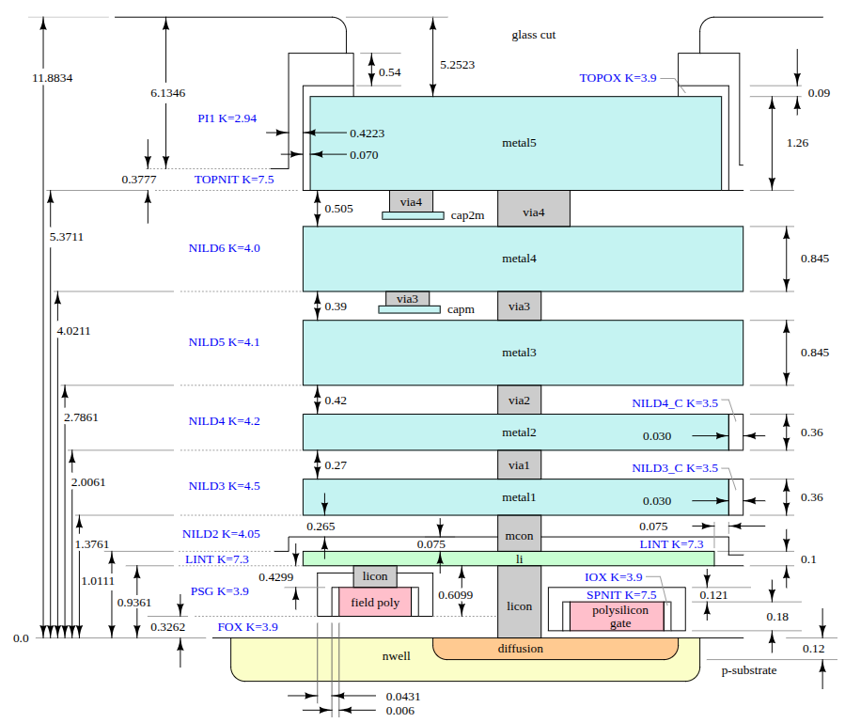
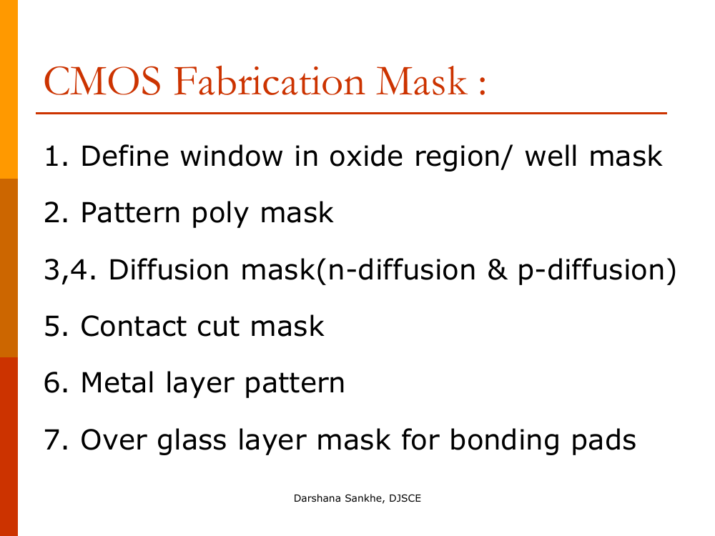
Layout là tập hợp hình học của các mask
N-well → poly → diffusion → contact → metal → passivation
Nguồn: RTL_to_GDS_training_buoi4, slide 4; CMOS Inverter Fabrication Process Flow, tr. 18
05
Notes:
Hình trái mô tả stack công nghệ; hình phải liệt kê các mask. Mỗi shape trong Magic đại diện cho một hoặc nhiều mask được technology file ánh xạ.

Slide 6
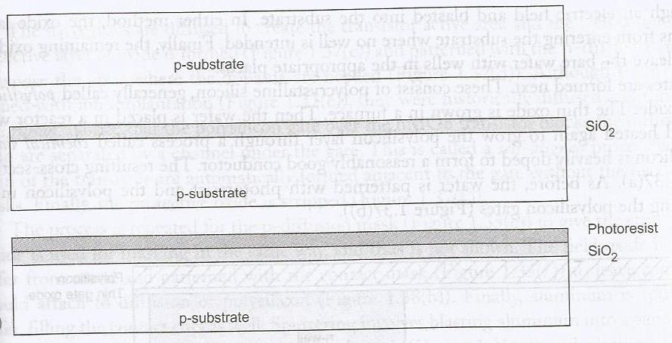
PHẦN 1
Fabrication
process
N-well CMOS inverter từ wafer tới metal
Nguồn: CMOS Inverter Fabrication Process Flow, tr. 7
05
Notes:
Dạy theo logic mask, process, geometry. Không đi sâu hóa học vật liệu.

Slide 7
1. P-substrate, oxide và photoresist
Bắt đầu từ wafer p-type
Tạo SiO₂ trên bề mặt
Phủ photoresist để chuẩn bị quang khắc
Mục tiêu mask:
chỉ mở vùng cần xử lý
Nguồn: CMOS Inverter Fabrication Process Flow, tr. 7
05
Notes:
Nguồn hình: CMOS Inverter Fabrication Process Flow, tr. 7

Slide 8
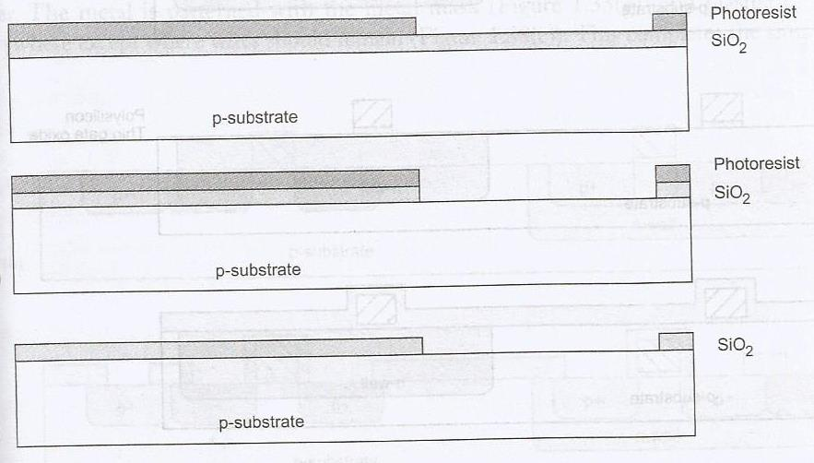
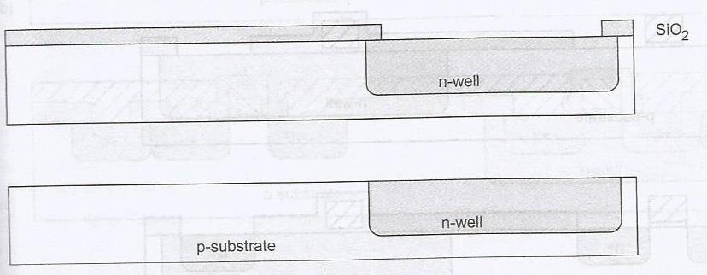
2. Tạo N-well
Pattern oxide → implant/diffusion donor → drive-in → N-well
Nguồn: CMOS Inverter Fabrication Process Flow, tr. 8-9
05
Notes:
Nguồn hình: CMOS Inverter Fabrication Process Flow, tr. 8-9. Liên hệ trực tiếp với lớp nwell mà học viên sẽ paint trong Magic.

Slide 9
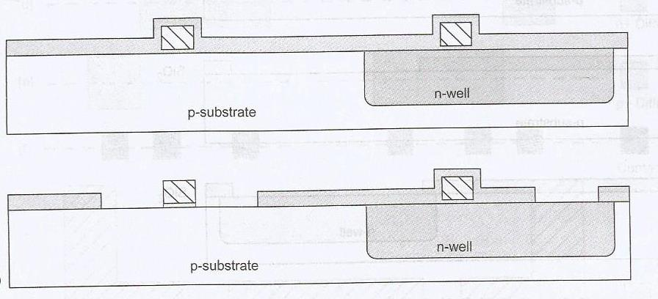
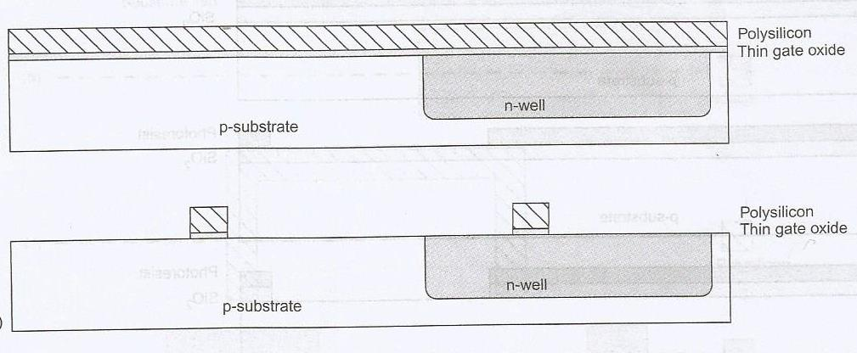
3. Gate oxide và polysilicon
Tạo lớp oxide mỏng ở vùng transistor
Phủ polysilicon
Pattern poly để định nghĩa gate và channel length
Nguồn: CMOS Inverter Fabrication Process Flow, tr. 10-11
05
Notes:
Poly cắt active tạo transistor. Trong layout, bề rộng poly tại giao điểm quyết định chiều dài kênh theo hướng dòng điện.

Slide 10
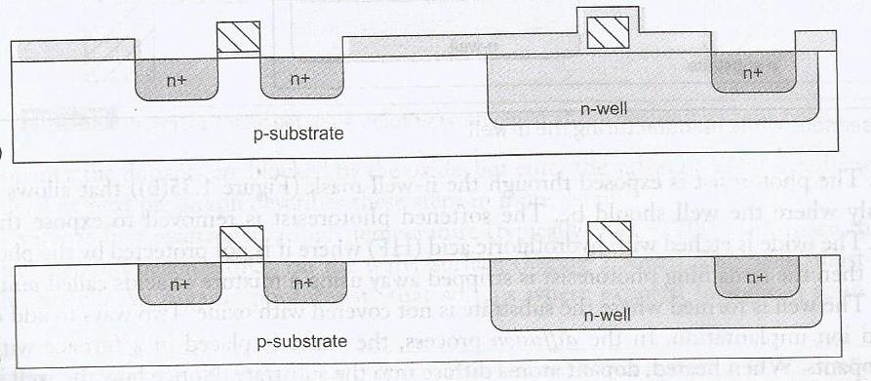
4. N+ source và drain
Che vùng PMOS
Implant hoặc diffusion N+
Tạo source và drain của NMOS
N+ cũng dùng cho contact N-well
Nguồn: CMOS Inverter Fabrication Process Flow, tr. 12
05
Notes:
Trong layout Magic, ndiff biểu diễn vùng active kiểu N. DRC sẽ đảm bảo quan hệ với well và poly.

Slide 11
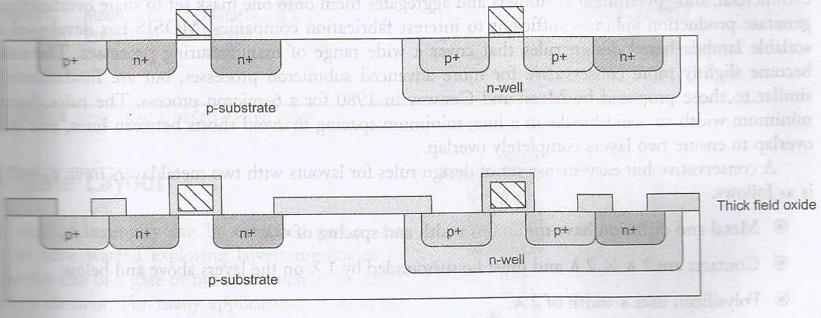
5. P+ source và drain
Che vùng NMOS
Implant hoặc diffusion P+
Tạo source và drain của PMOS
P+ cũng dùng cho contact p-substrate
Nguồn: CMOS Inverter Fabrication Process Flow, tr. 13
05
Notes:
Liên hệ pdiff trong N-well và substrate tap ở rail VGND.

Slide 12
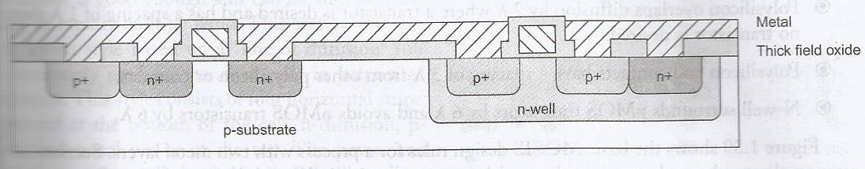
6. Contact và metal
Phủ dielectric giữa transistor và metal
Mở contact cut
Pattern metal để nối A, Y, VPWR và VGND
Nguồn: CMOS Inverter Fabrication Process Flow, tr. 14
05
Notes:
Trong SKY130, kết nối từ active/poly lên Metal 1 đi qua local interconnect và các cut tương ứng. Không đồng nhất contact cut với một dây dẫn.

Slide 13
7. Cross-section sau khi hoàn tất
Sơ đồ mạch và layout chỉ đúng khi các vùng vật lý tạo đúng transistor và đúng kết nối
DRC kiểm tra khả năng chế tạo
LVS kiểm tra kết nối điện
PEX bổ sung ký sinh R và C
Nguồn: CMOS Inverter Fabrication Process Flow, tr. 4 và 14
05
Notes:
Kết luận phần fabrication: layout không chỉ là hình vẽ màu. Mỗi lớp có ý nghĩa vật lý và điện.

Slide 14
Từ cross-section sang top-view
Cùng một inverter, hai cách nhìn
Nguồn: CMOS Inverter Fabrication Process Flow, tr. 14; A Step-by-Step Example, tr. 16
05
Notes:
Cross-section giúp hiểu transistor hình thành theo chiều sâu. Magic thể hiện top-view của các mask. Học viên phải liên hệ hai cách nhìn.

Slide 15
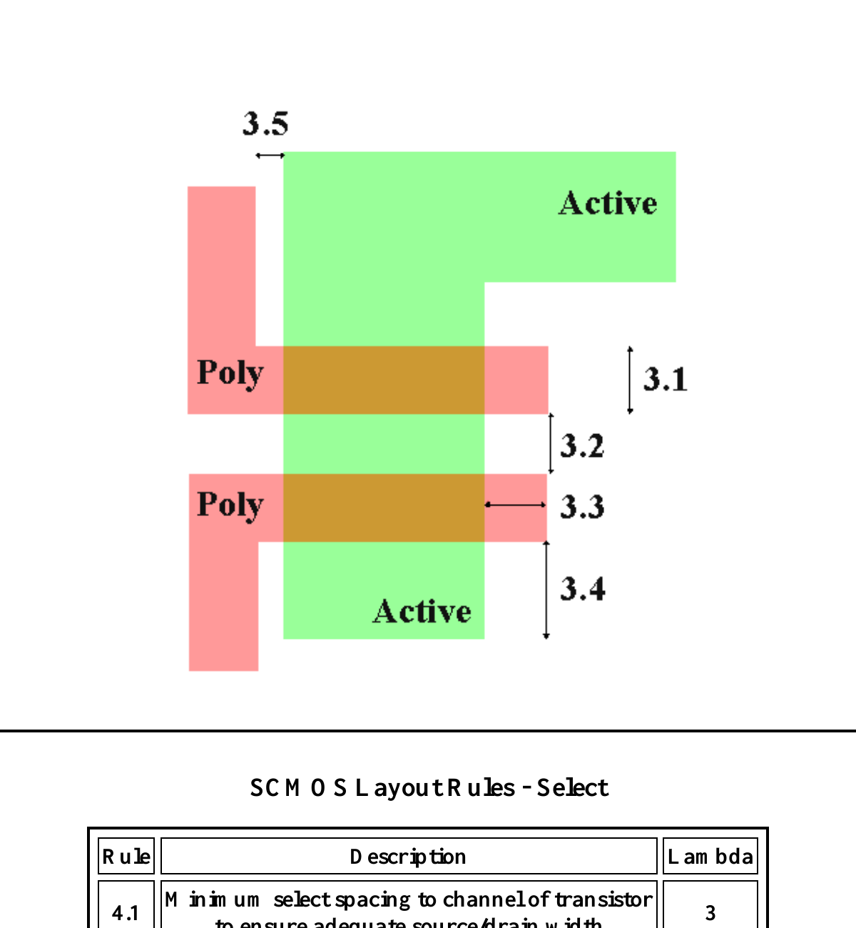
PHẦN 2
Design
rules
Các ràng buộc hình học trước khi tapeout
Nguồn: MOSIS SCMOS Design Rules, tr. 8
05
Notes:
MOSIS dùng để minh họa loại rule. SKY130 dùng rule deck riêng trong PDK.

Slide 16
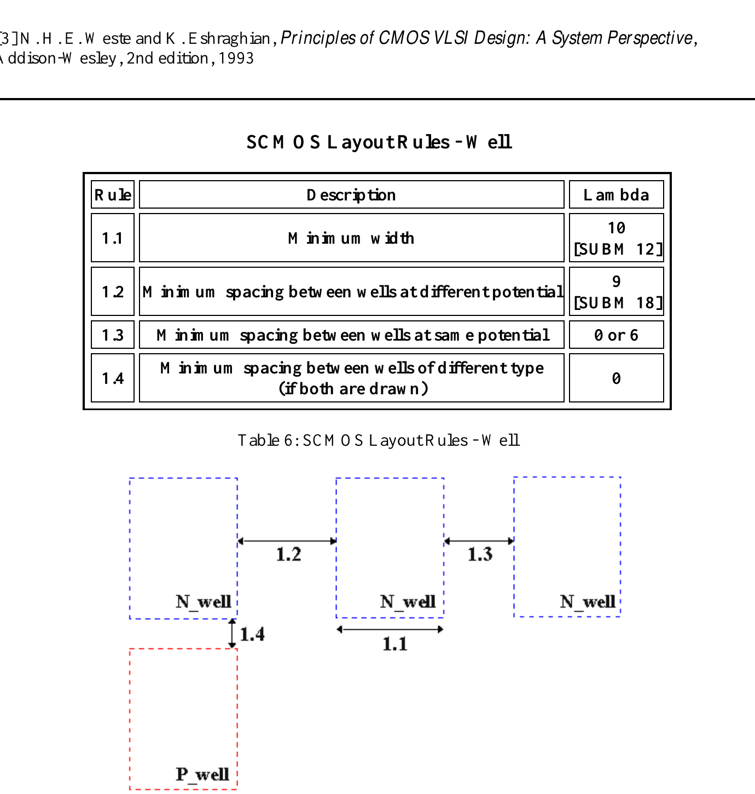
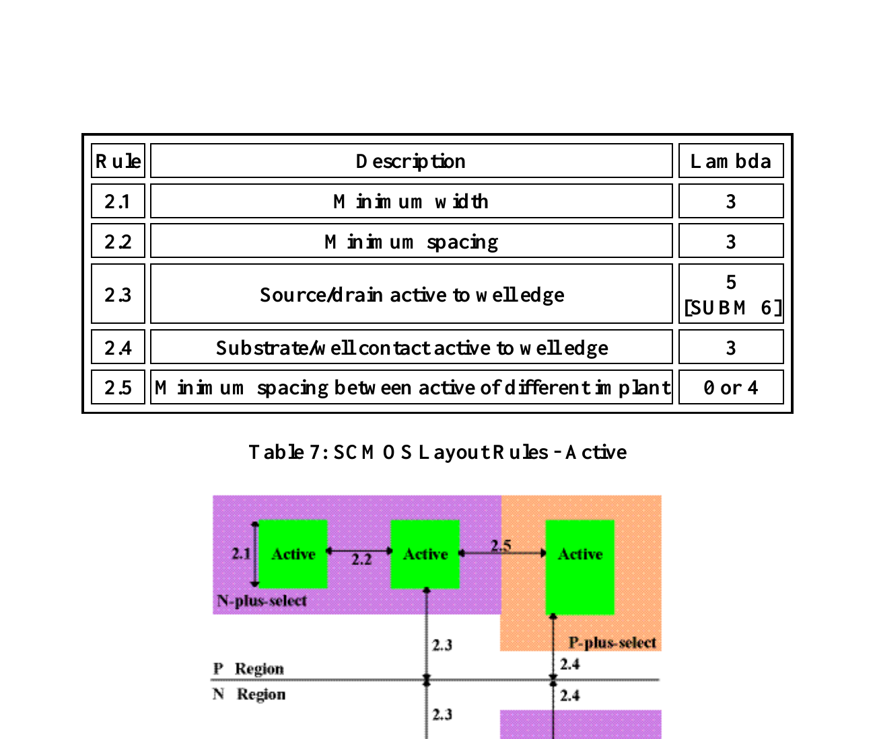
Design rule bảo vệ điều gì
Well isolation
Active isolation
Gate geometry
Nguồn: MOSIS SCMOS Design Rules, tr. 6-8
05
Notes:
Design rule tạo biên an toàn cho sai số quang khắc, etch, implant và alignment giữa mask. Nguồn hình: MOSIS SCMOS Design Rules, tr. 6-8.

Slide 17
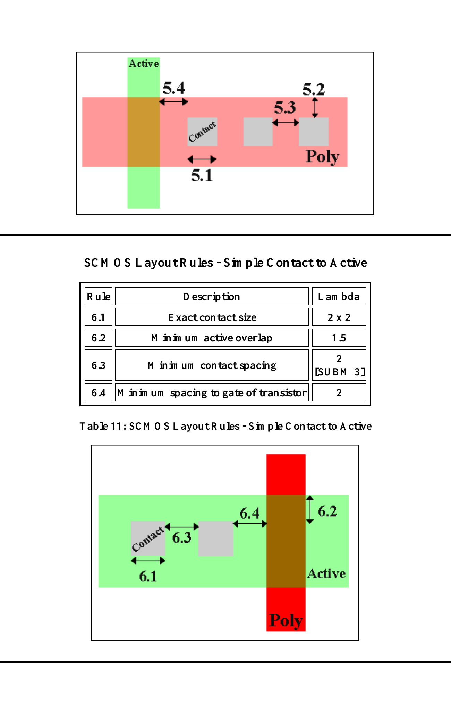
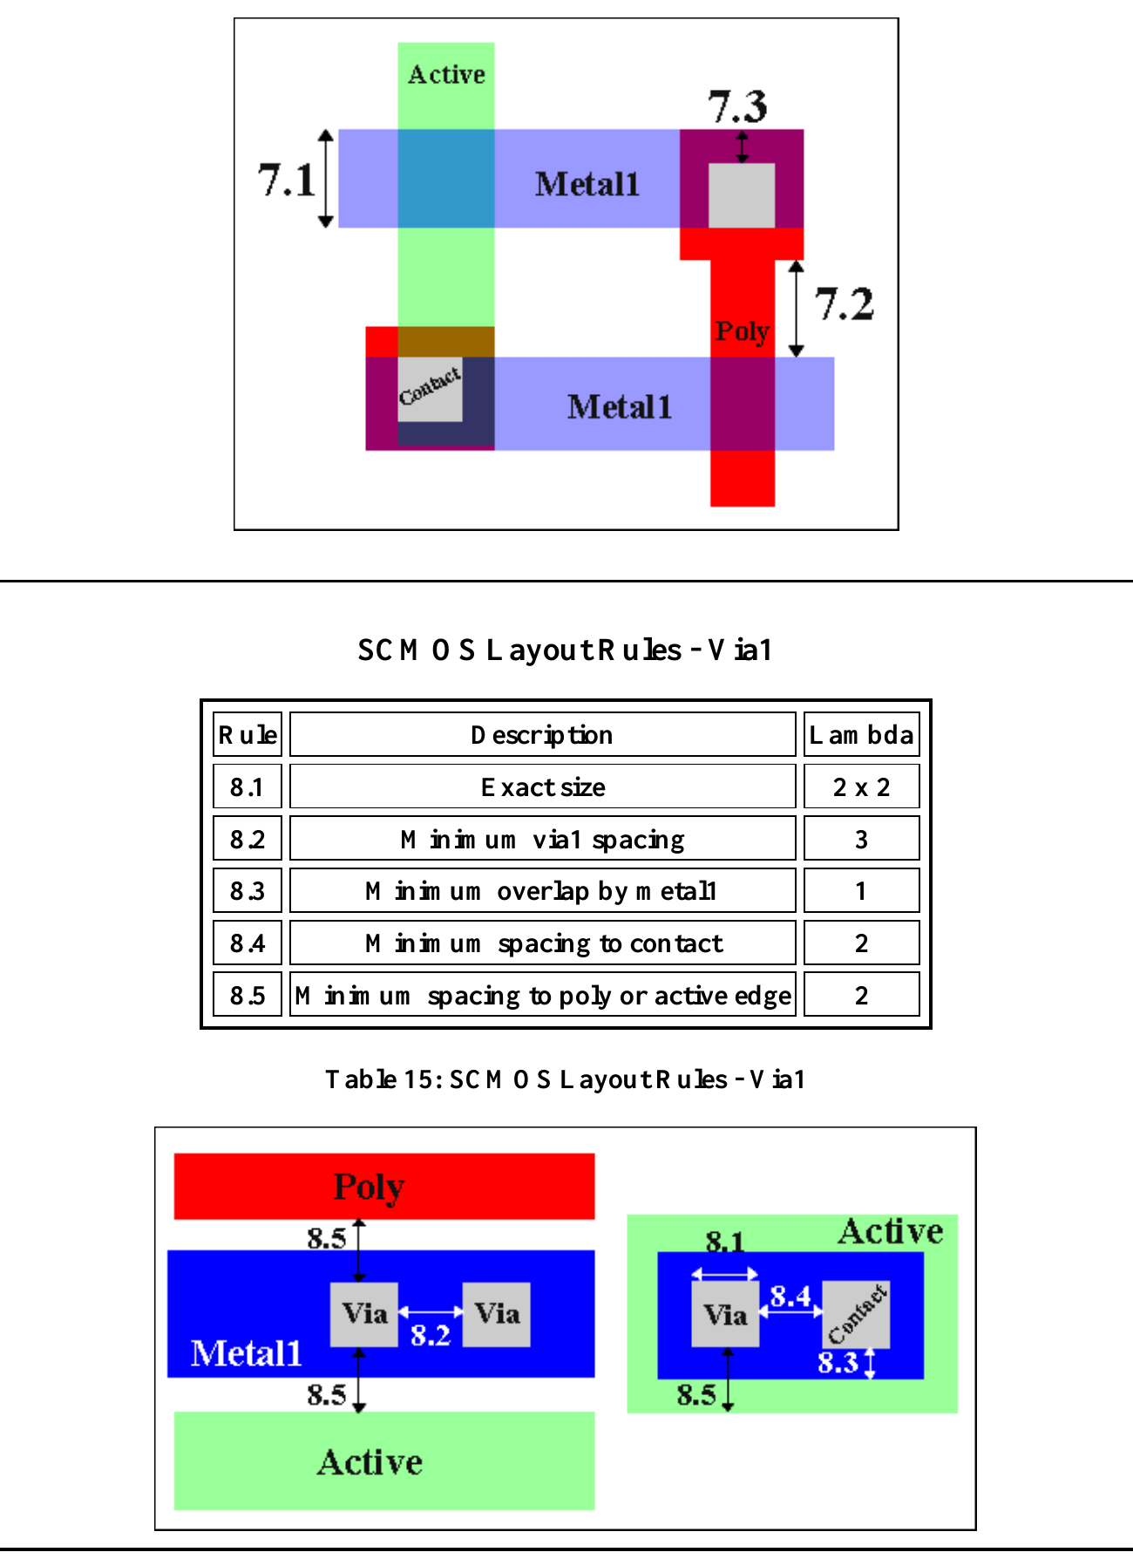
Bốn nhóm ràng buộc hình học
WIDTH
SPACING
ENCLOSURE
EXTENSION
Kích thước tối thiểu của một shape
Khoảng cách giữa hai shape
Lớp ngoài phải phủ contact đủ lớn
Poly hoặc metal phải nhô qua vùng giao
Nguồn: MOSIS SCMOS Design Rules, tr. 6-13
05
Notes:
Dùng bốn từ khóa này để giải thích hầu hết DRC. Khi đọc một lỗi, xác định hai layer, loại quan hệ hình học và giá trị yêu cầu.

Slide 18
MOSIS λ và SKY130
MOSIS SCMOS
Kích thước biểu diễn theo λ
SKY130
Làm việc theo đơn vị vật lý µm
Magic đọc rule từ technology file
DRC của PDK mới quyết định signoff
Nguồn: MOSIS SCMOS Design Rules, tr. 1; A Step-by-Step Example, tr. 1
05
Notes:
Đây là cảnh báo bắt buộc. Không quy đổi cơ học bảng MOSIS sang SKY130. MOSIS chỉ minh họa cách phát biểu rule.

Slide 19
Các rule gần nhất với inverter
Poly phải kéo dài qua diffusion
Contact cần đủ kích thước và enclosure
Contact tránh xa gate
N-well phải phủ PMOS và cách NMOS
Local interconnect phải đủ width và spacing
Số liệu MOSIS chỉ để hiểu khái niệm.
Số SKY130 phải lấy từ DRC của PDK.
Nguồn: MOSIS SCMOS Design Rules, tr. 8-13; A Step-by-Step Example, tr. 4-7
05
Notes:
Giảng viên có thể chỉ vào từng rule rồi yêu cầu học viên đo trực tiếp trong Magic.

Slide 20
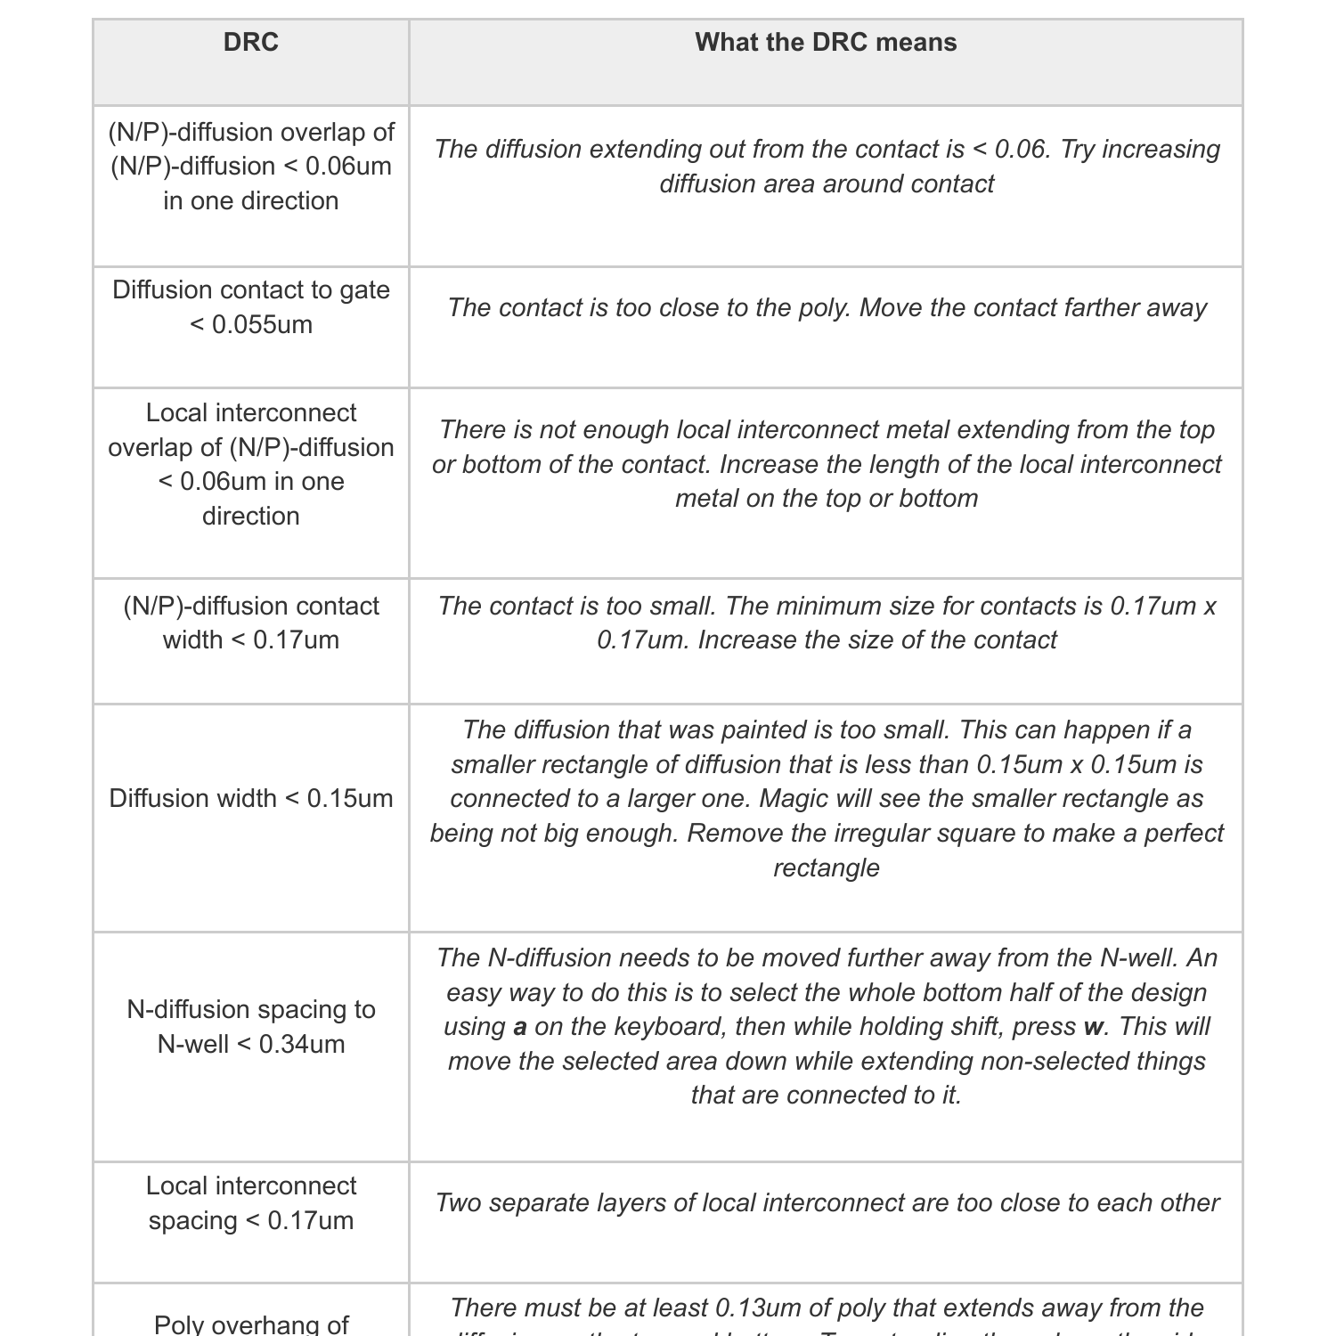
Các giá trị dùng trong tutorial SKY130
Thông số chính
L = 0.15 µm
Wn = 0.42 µm
Wp = 0.68 µm
Contact tối thiểu 0.17 × 0.17 µm
Poly overhang tối thiểu 0.13 µm
LI spacing tối thiểu 0.17 µm
Luôn đọc drc why nếu PDK hiện tại báo khác.
Nguồn: A Step-by-Step Example, tr. 1 và 4-7
05
Notes:
Các con số trên đến từ tutorial, không thay thế rule deck đang cài. Phiên bản PDK hoặc Magic có thể thay đổi alias và thông báo DRC.

Slide 21
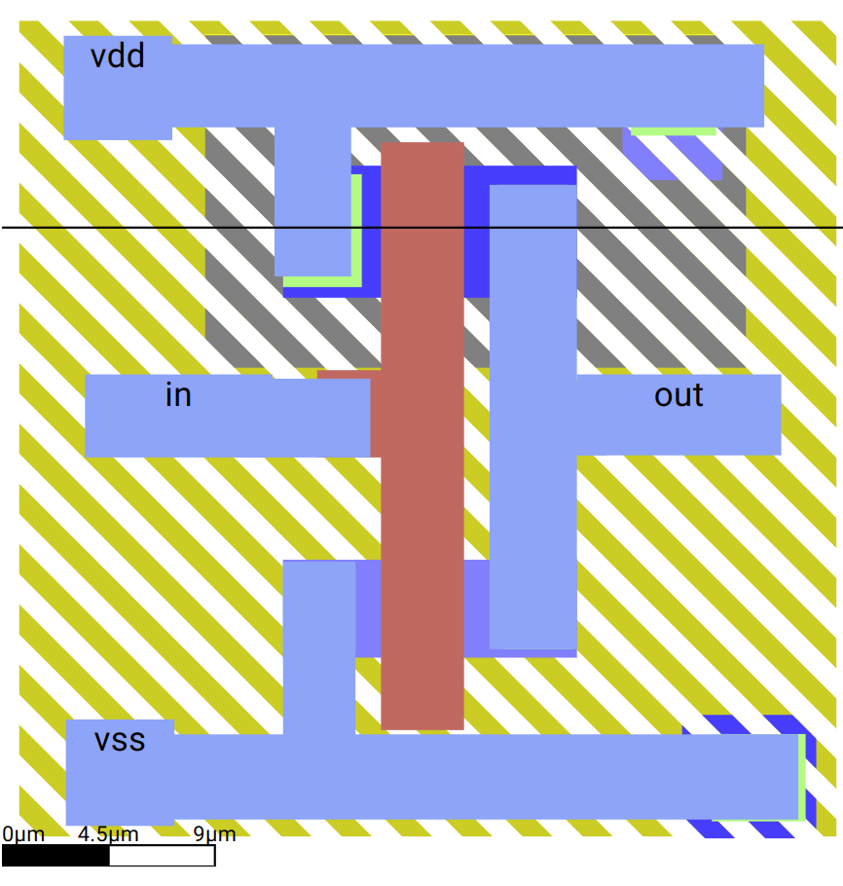
PHẦN 3
Magic
layout lab
Vẽ từng lớp, kiểm tra kết nối và sửa DRC
Nguồn: RTL_to_GDS_training_buoi4, slide 6
05
Notes:
Bắt đầu phần thực hành chính. Học viên nên thao tác song song trên máy.

Slide 22
Kế hoạch layout trước khi paint
PMOS ở trên, NMOS ở dưới
Poly đi dọc để hai gate dùng chung A
Một phía diffusion nối Y
Hai phía còn lại nối rail
Taps đặt gần rail tương ứng
Nguồn: RTL_to_GDS_training_buoi4, slide 6; A Step-by-Step Example, tr. 1
05
Notes:
Yêu cầu học viên phác stick plan trước khi vẽ. Layout ngẫu hứng thường phình diện tích và khó sửa DRC.

Slide 23
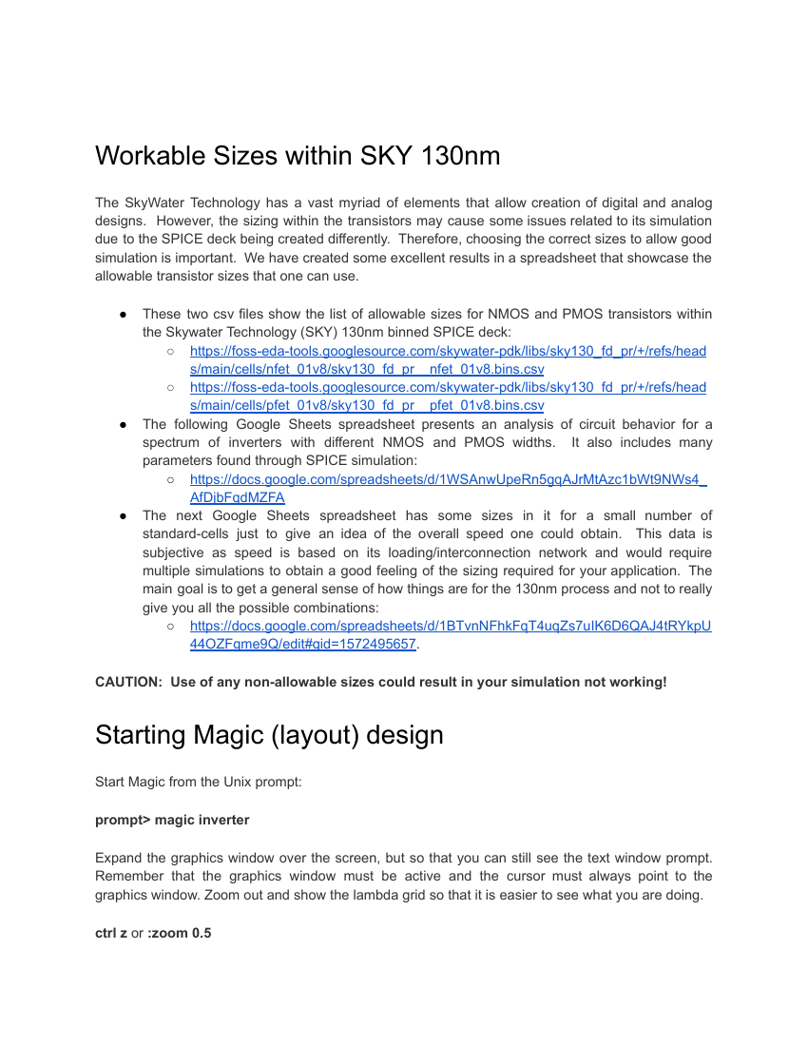
Khởi động Magic với cell có quyền ghi
MAGIC_ROOT="$HOME/ctwsemi-data/.ciel"
MAGIC_RC=$(find "$MAGIC_ROOT" \
-name sky130A.magicrc -print -quit)
mkdir -p "$HOME/ctwsemi-data/standard-cell-lab"
cd "$HOME/ctwsemi-data/standard-cell-lab"
magic -rcfile "$MAGIC_RC" inverter
Không chỉnh trực tiếp cell trong PDK
Kiểm tra technology là sky130A
Lưu cell mới trong thư mục lab
Nguồn: A Step-by-Step Example, tr. 2
05
Notes:
Nếu máy dùng PDK_ROOT đã cấu hình, có thể dùng đường dẫn trực tiếp tới sky130A.magicrc. Lệnh find giúp tìm đúng bản PDK đang dùng trong ctwsemi-data.

Slide 24
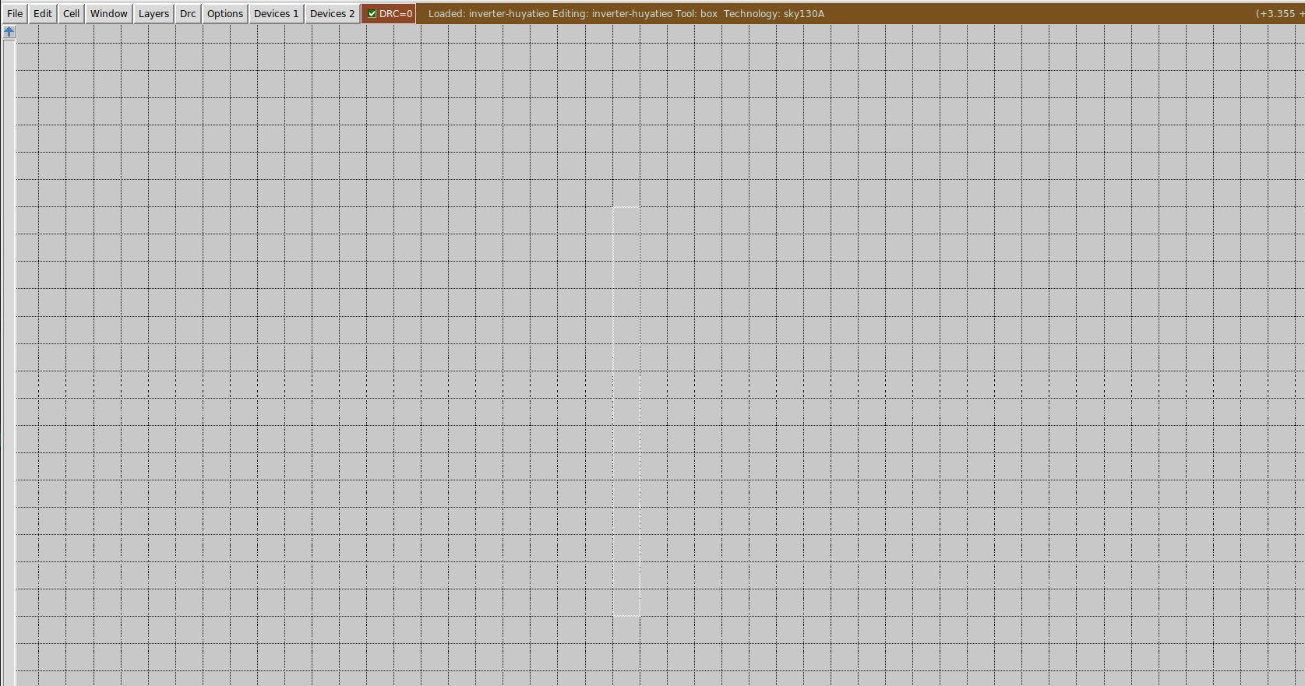
Cursor box, grid và paint
Chuột tạo cursor box
Box xác định vùng lệnh tác động
paint thêm vật liệu
erase xóa vật liệu
u hoàn tác thao tác gần nhất
grid 0.15um 0.15um
box
paint poly
erase poly
undo
Nguồn: A Step-by-Step Example, tr. 3
05
Notes:
Nếu lệnh grid theo µm không hoạt động với bản Magic đang dùng, kiểm tra scale và dùng box để xác nhận kích thước thực tế. Tutorial dùng :grid 30.

Slide 25
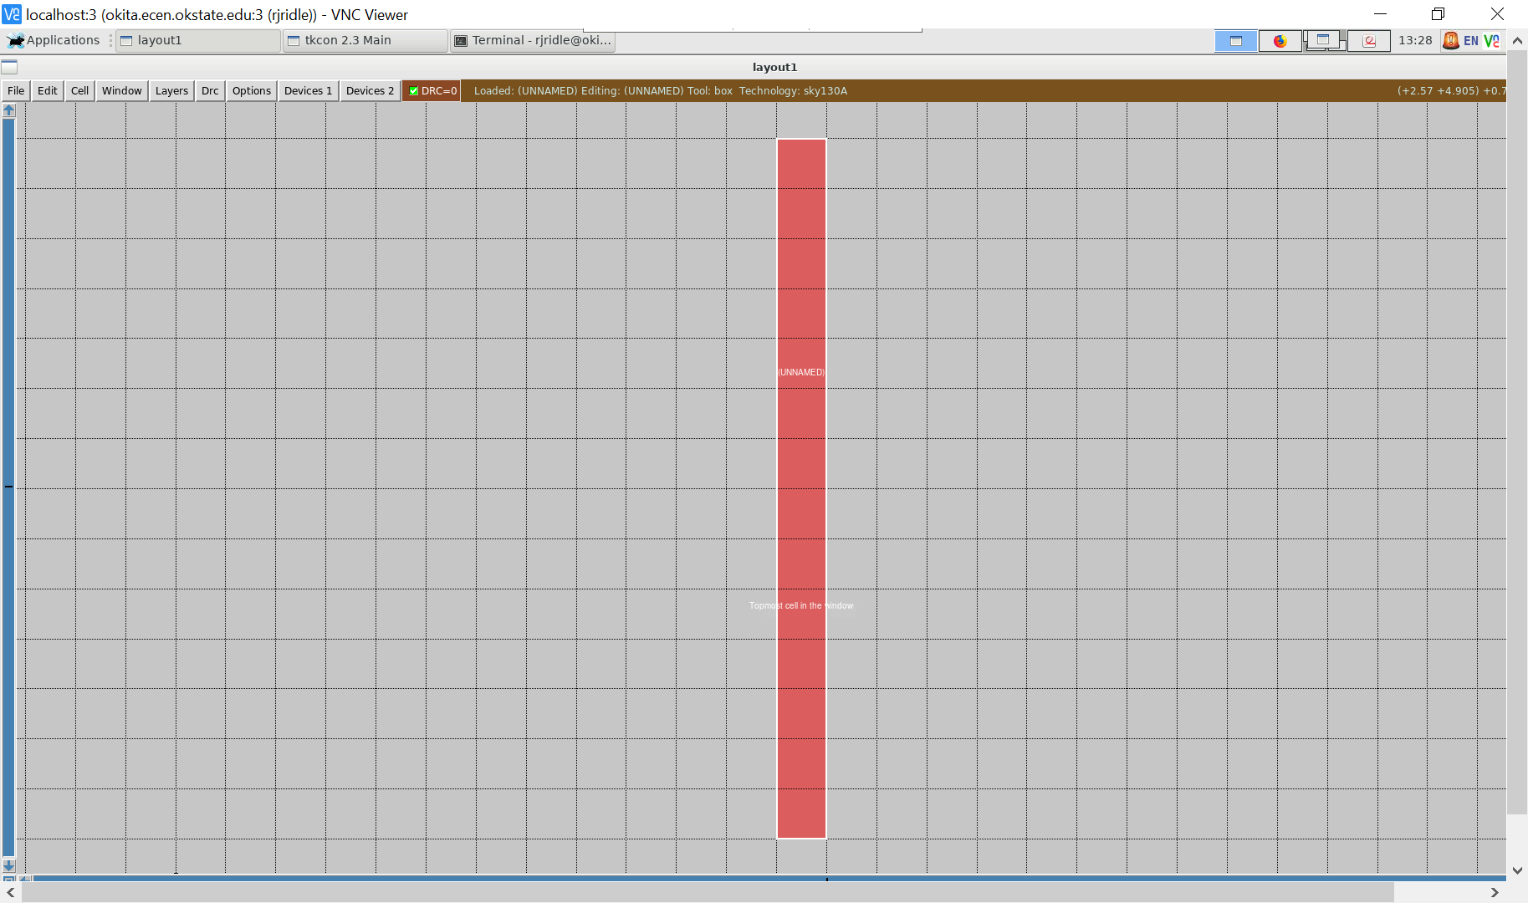
Bước 1 - Polysilicon
Vẽ poly dọc
Bề rộng tại active đặt L = 0.15 µm
box size 0.15um 2.25um
paint poly
box
Nguồn: A Step-by-Step Example, tr. 3
05
Notes:
Poly chưa tạo transistor cho tới khi cắt active. Dùng box để đo chiều rộng sau khi paint.

Slide 26
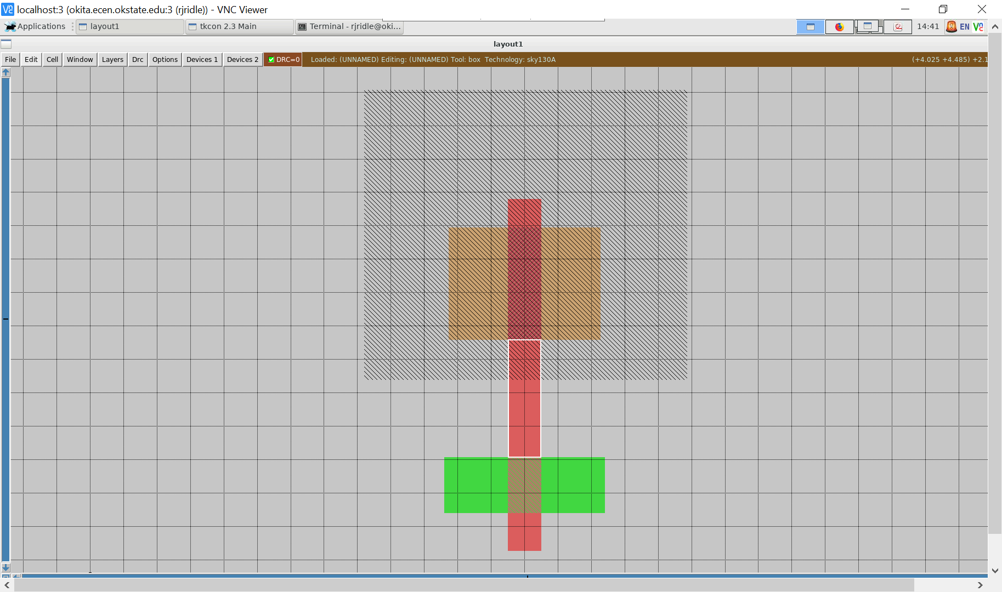
Bước 2 - Pdiff, Ndiff và N-well
Pdiff đặt ở phía trên
Ndiff đặt ở phía dưới
N-well bao quanh toàn bộ PMOS
Poly cắt active tạo hai transistor
Chừa phần poly vượt active để thỏa drc
paint pdiff
paint ndiff
paint nwell
drc check
Nguồn: A Step-by-Step Example, tr. 4-5
05
Notes:
Giữ khoảng cách ndiff tới nwell. Nếu poly overhang hoặc well enclosure thiếu, Magic sẽ báo DRC ngay ở bước này.

Slide 27
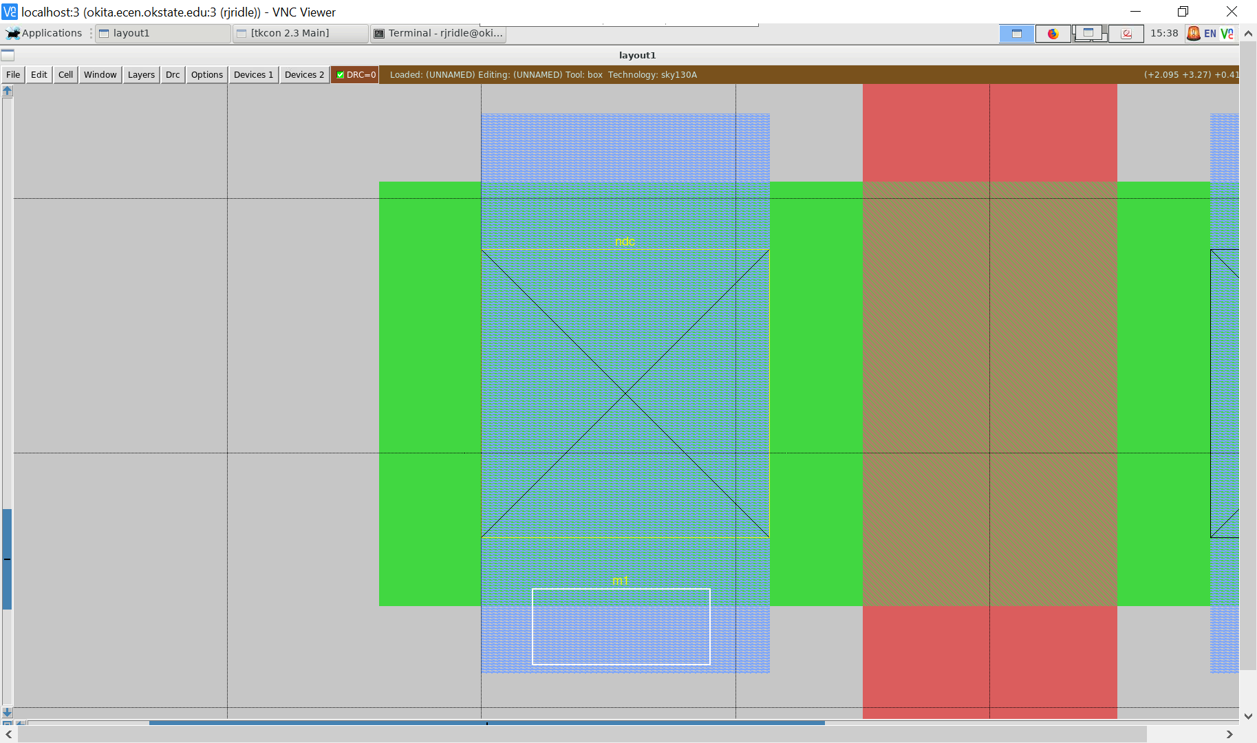
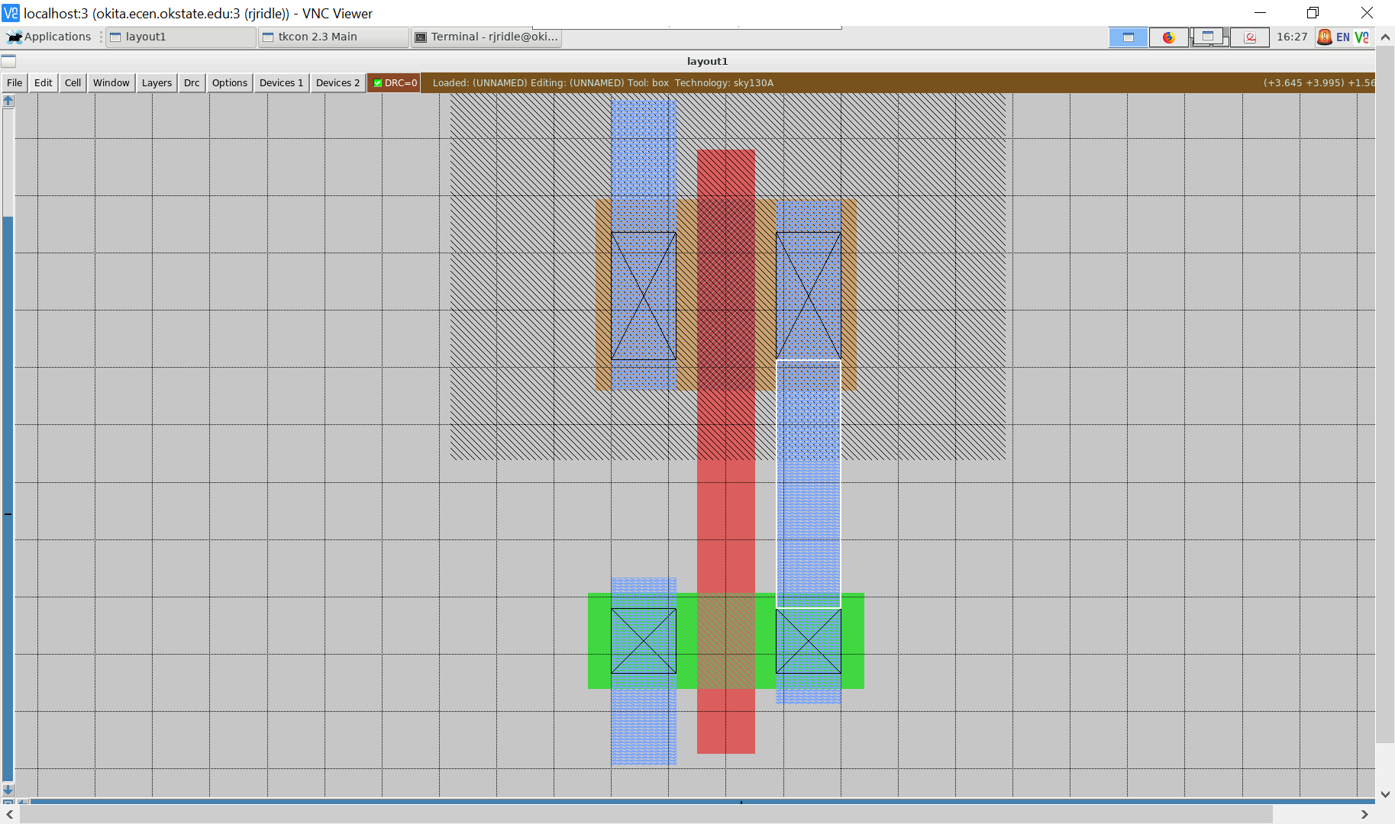
Bước 3 - Diffusion contacts
Contact nằm trong diffusion
Diffusion và LI phải enclosure đủ
Giữ contact cách gate
paint ndc
paint pdc
paint li
drc check
Nguồn: A Step-by-Step Example, tr. 5-8
05
Notes:
Nguồn hình: A Step-by-Step Example, tr. 5-8. Yêu cầu học viên sửa DRC contact trước khi nối các net dài.

Slide 28
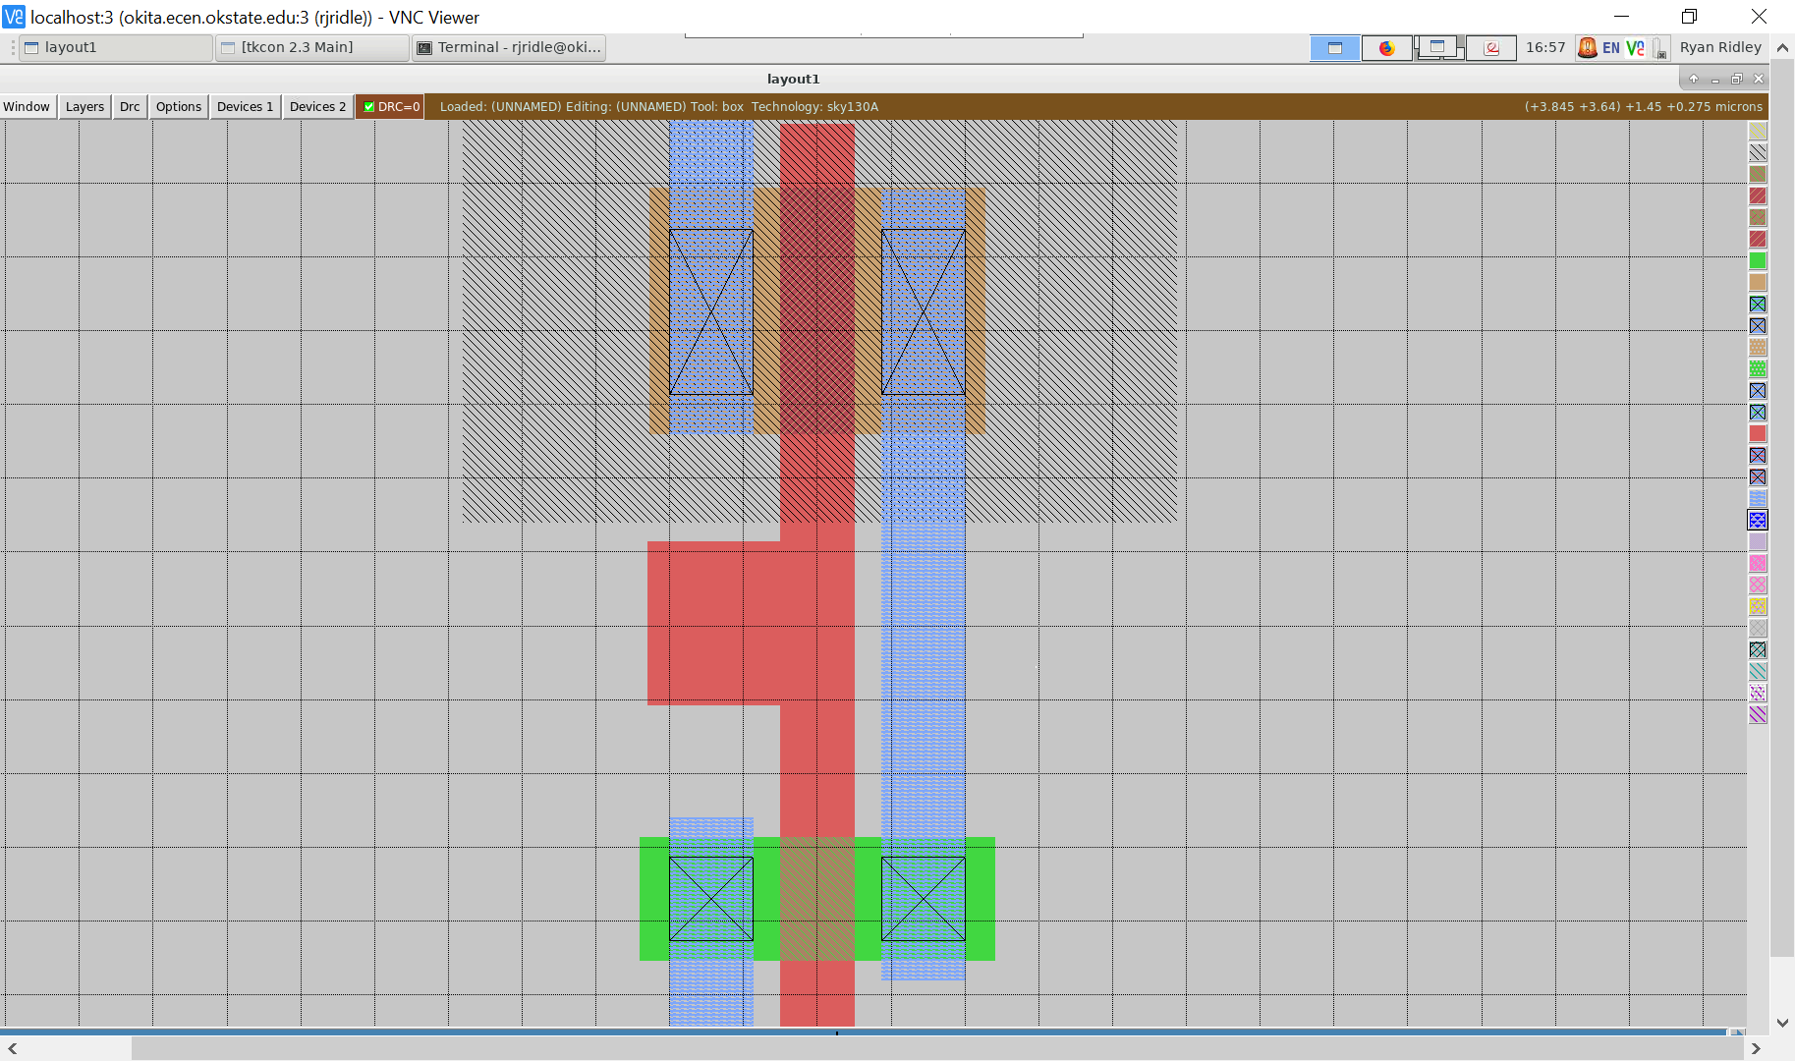
Bước 4 - Nối hai drain thành Y
Chọn cùng một phía của hai transistor
Dùng LI nối contact PMOS với contact NMOS
Nhấn s nhiều lần để kiểm tra toàn bộ net được highlight
paint li
select clear
# đặt con trỏ lên LI
s
Nguồn: A Step-by-Step Example, tr. 9
05
Notes:
Nếu selection không lan qua contact và diffusion, kết nối vật lý chưa liên tục dù hình nhìn có vẻ chạm nhau.

Slide 29
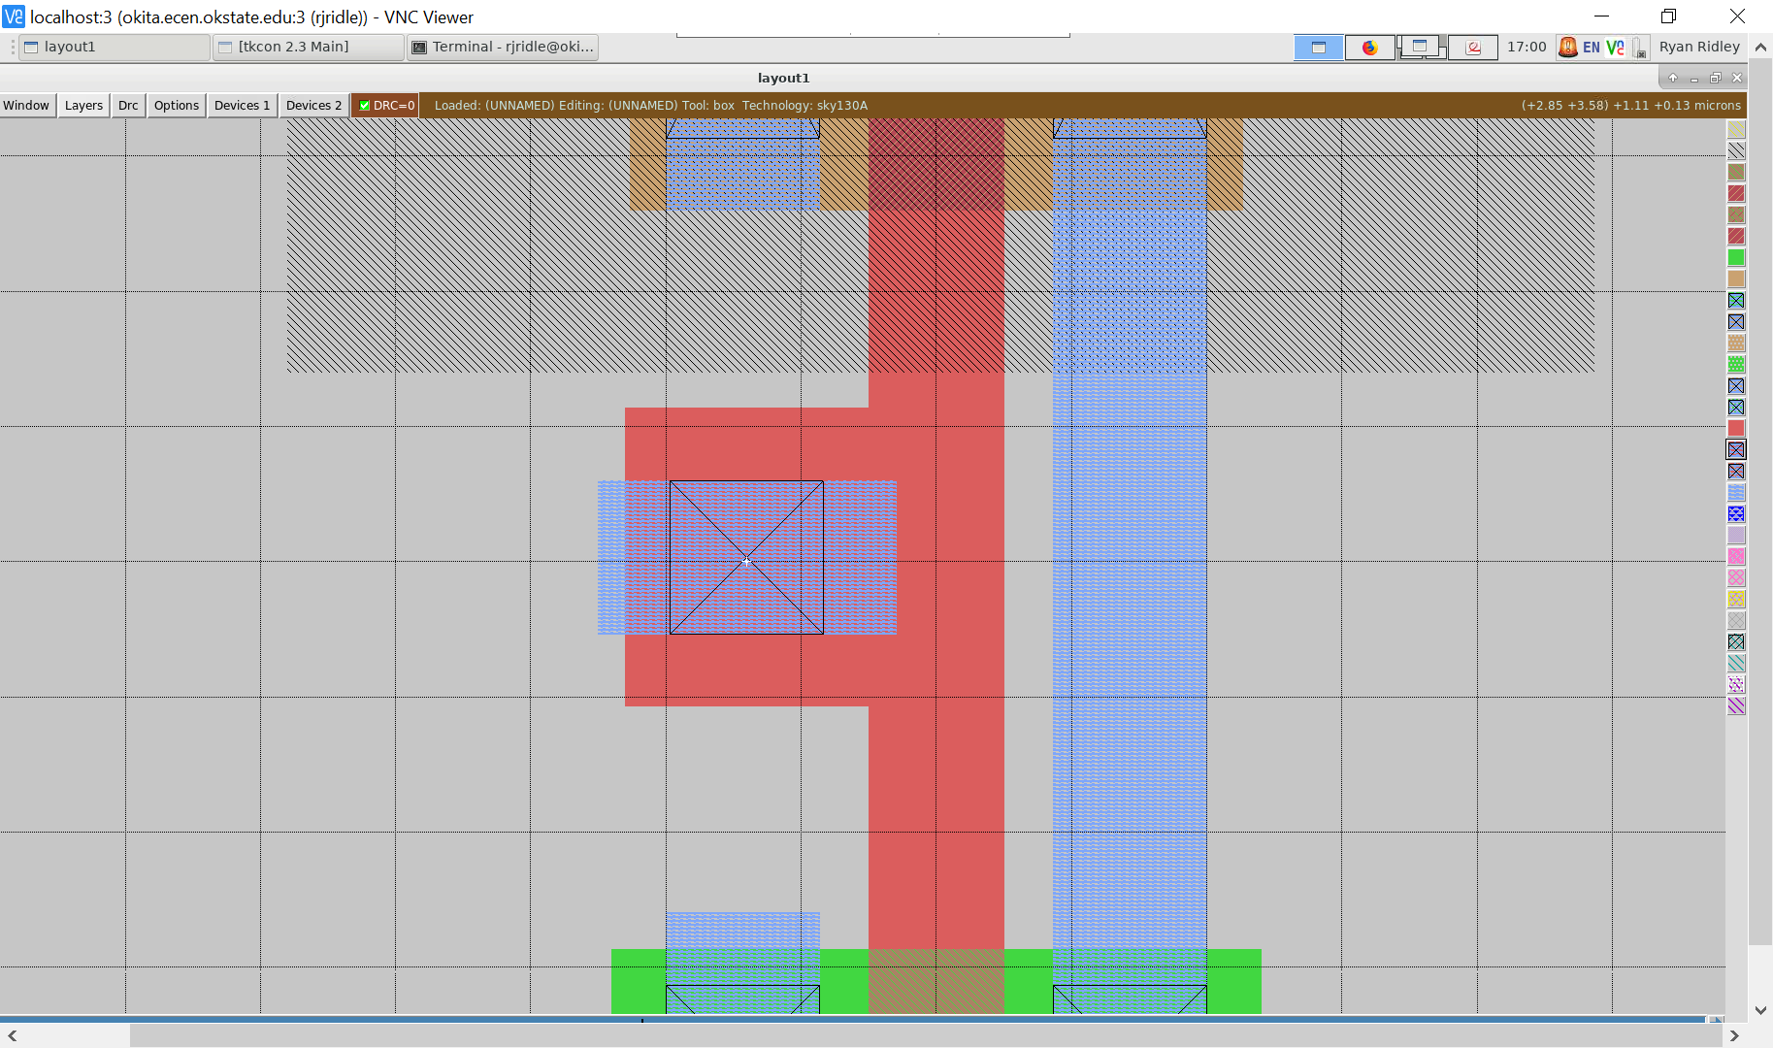
Bước 5 - Tạo poly contact cho A
Mở rộng poly ở vùng không cắt active
Đặt poly contact 0.17 × 0.17 µm
Bổ sung LI ở hai phía contact
Giữ khoảng cách tới diffusion và gate
paint poly
paint pc
paint li
drc check
Nguồn: A Step-by-Step Example, tr. 10
05
Notes:
Nguồn hình: A Step-by-Step Example, tr. 10

Slide 30
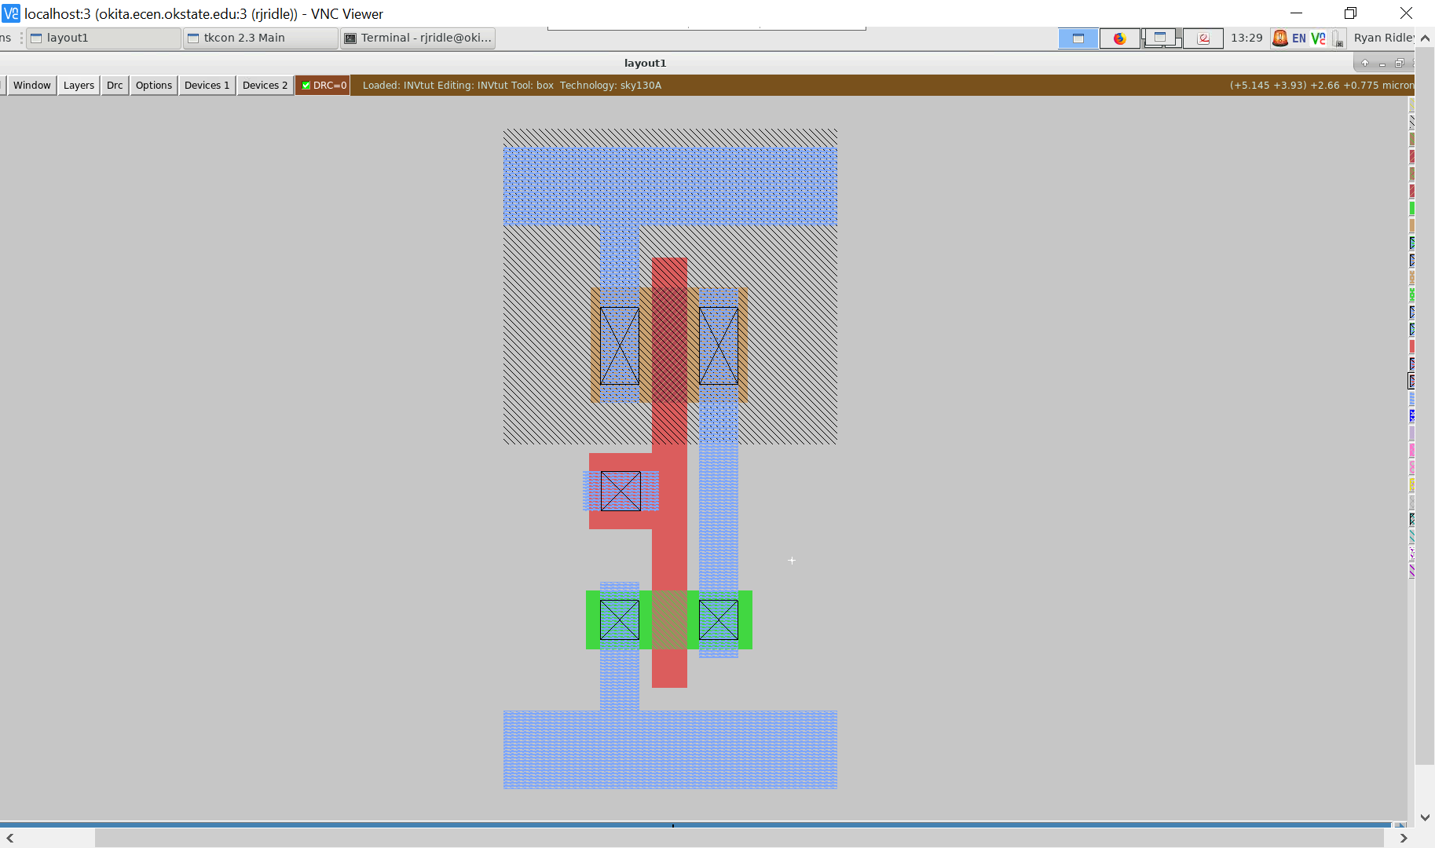
Bước 6 - VPWR và VGND rails
VPWR đặt trên PMOS
VGND đặt dưới NMOS
Tutorial dùng rail LI cao khoảng 0.34 µm
Mọi cell trong cùng thư viện cần thống nhất chiều cao và vị trí rail
paint li
# rail trên: VPWR
# rail dưới: VGND
Nguồn: A Step-by-Step Example, tr. 11
05
Notes:
Nguồn hình: A Step-by-Step Example, tr. 11

Slide 31
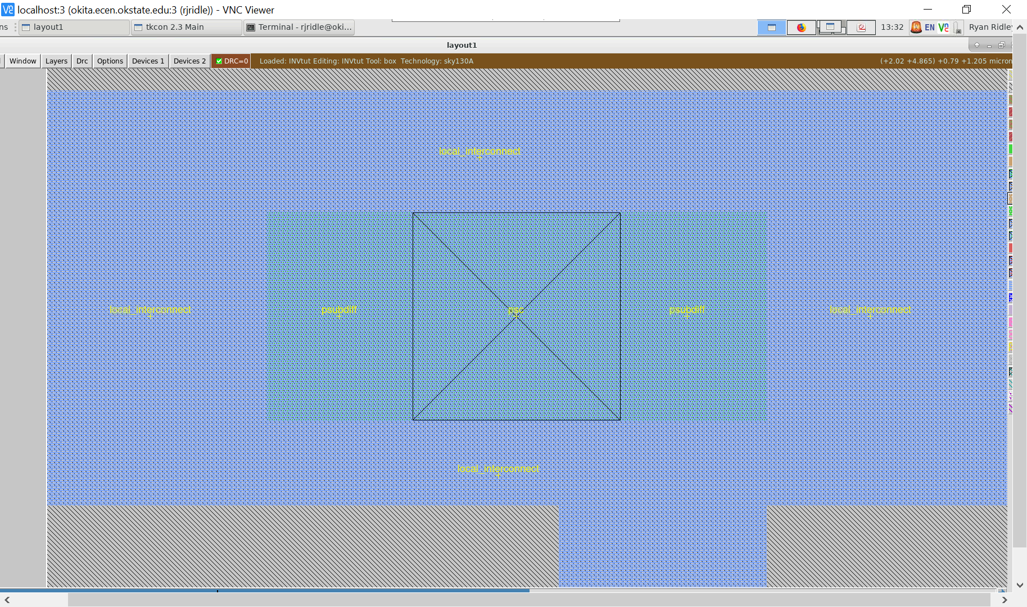
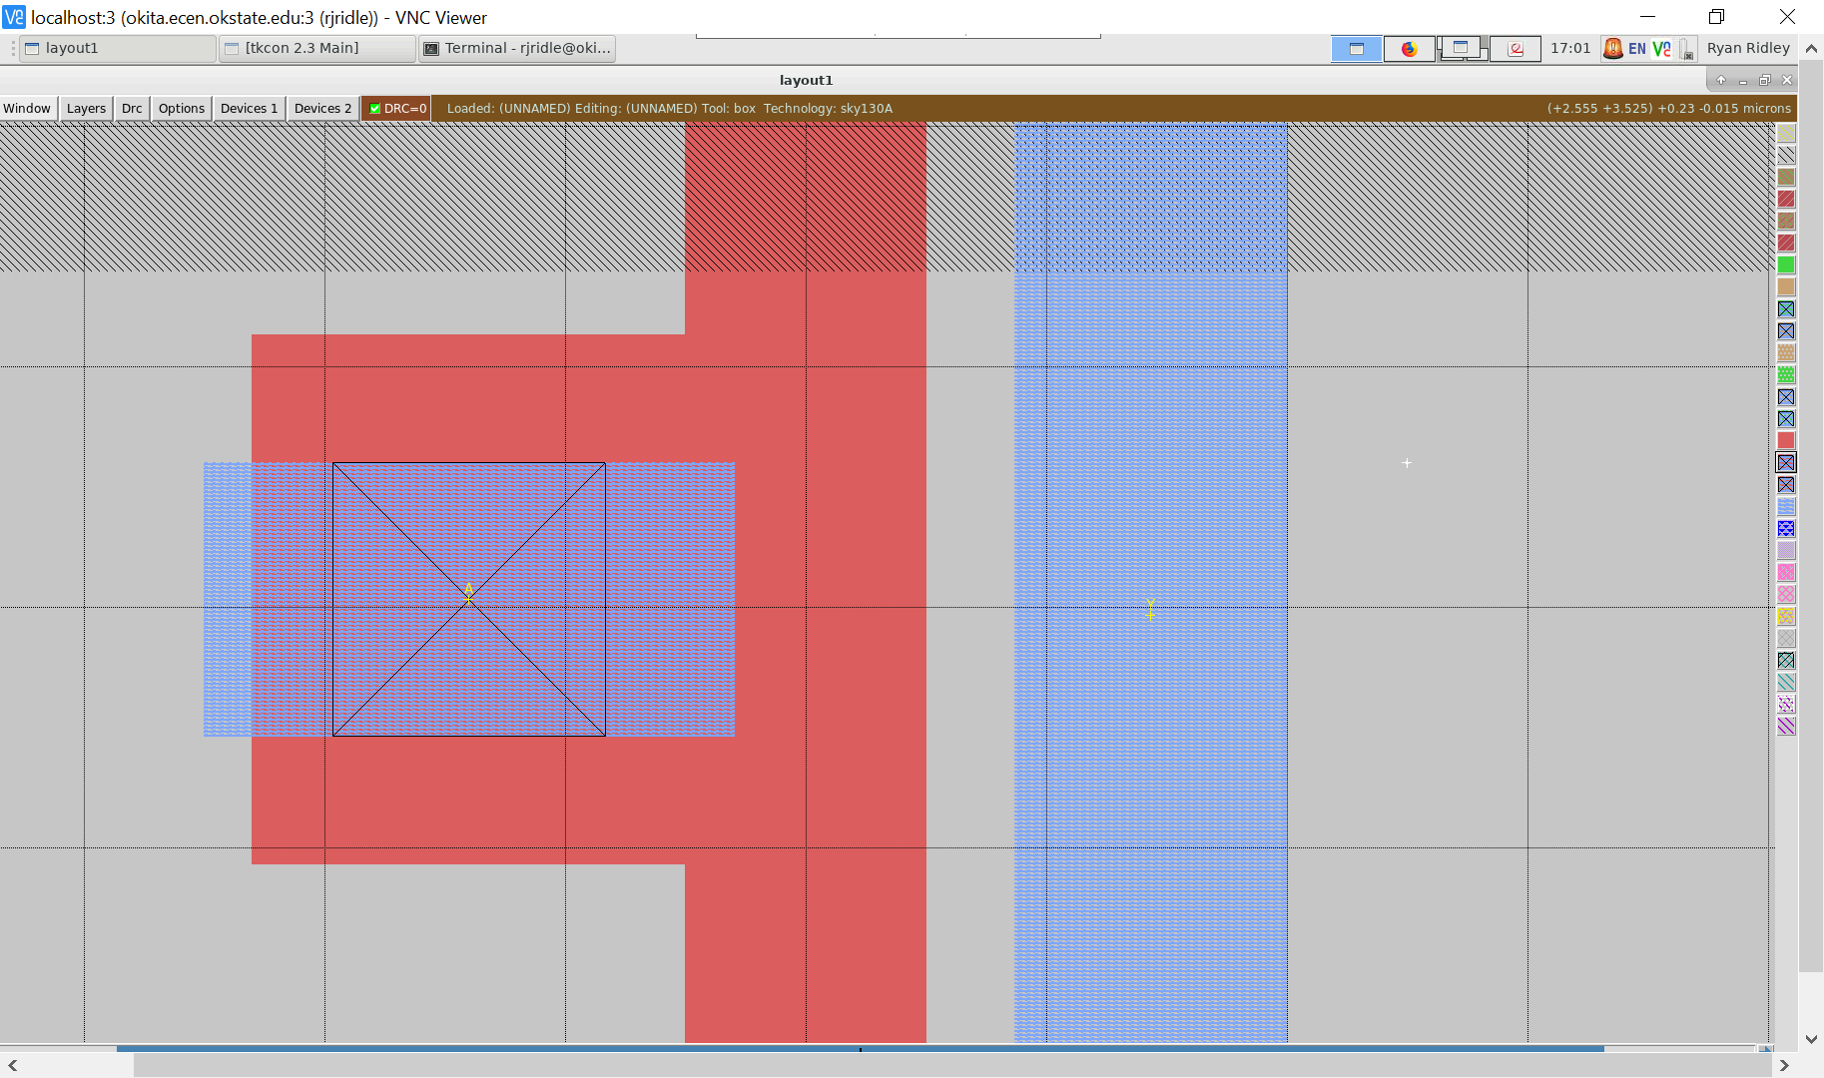
Bước 7 - N-well tap và substrate tap
N-well tap nối VPWR
P-substrate tap nối VGND
Diffusion phải nằm dưới contact, không chỉ bao quanh
paint nsd
paint nsc
paint psd
paint psc
Nguồn: A Step-by-Step Example, tr. 12-13
05
Notes:
Kiểm tra body net sau extraction. DRC pass chưa tự chứng minh body đã nối đúng nguồn.

Slide 32
Bước 8 - Labels và ports
A đặt trên net poly hoặc LI của input
Y đặt trên LI nối hai drain
VPWR và VGND đặt đúng rail
Tên phải trùng schematic để chạy LVS
label A
label Y
label VPWR
label VGND
save inverter
Nguồn: A Step-by-Step Example, tr. 13 và 16
05
Notes:
Đặt cursor box trên đúng vật liệu dẫn điện trước khi label. Nếu vùng có nhiều lớp chồng nhau, theo dõi console để xác nhận label gắn vào layer mong muốn.

Slide 33
Vòng lặp sửa DRC
drc on
drc check
drc count
drc find
drc why
Đọc tên hai layer liên quan
Xác định width, spacing, enclosure hay extension
Sửa geometry rồi chạy lại
Không che marker hoặc bỏ qua lỗi
Nguồn: A Step-by-Step Example, tr. 7
05
Notes:
Dùng một lỗi thật trên màn hình học viên. Tránh sửa hàng loạt khi chưa hiểu rule vì một thay đổi có thể tạo lỗi mới ở layer khác.

Slide 34
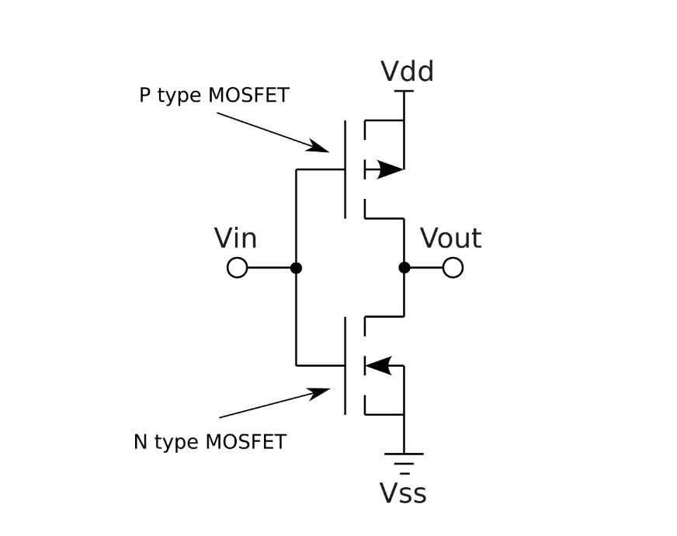
Trích xuất SPICE và kiểm tra kết nối
extract all
ext2spice lvs
ext2spice
# kiểm tra file inverter.spice
Netlist mong đợi
Một PMOS và một NMOS
Gate chung A
Drain chung Y
Body PMOS về VPWR
Body NMOS về VGND
Nguồn: A Step-by-Step Example, tr. 1 và 13-14
05
Notes:
Extraction giúp phát hiện lỗi kết nối mà mắt thường khó thấy. DRC sạch chưa đảm bảo schematic equivalence.

Slide 35
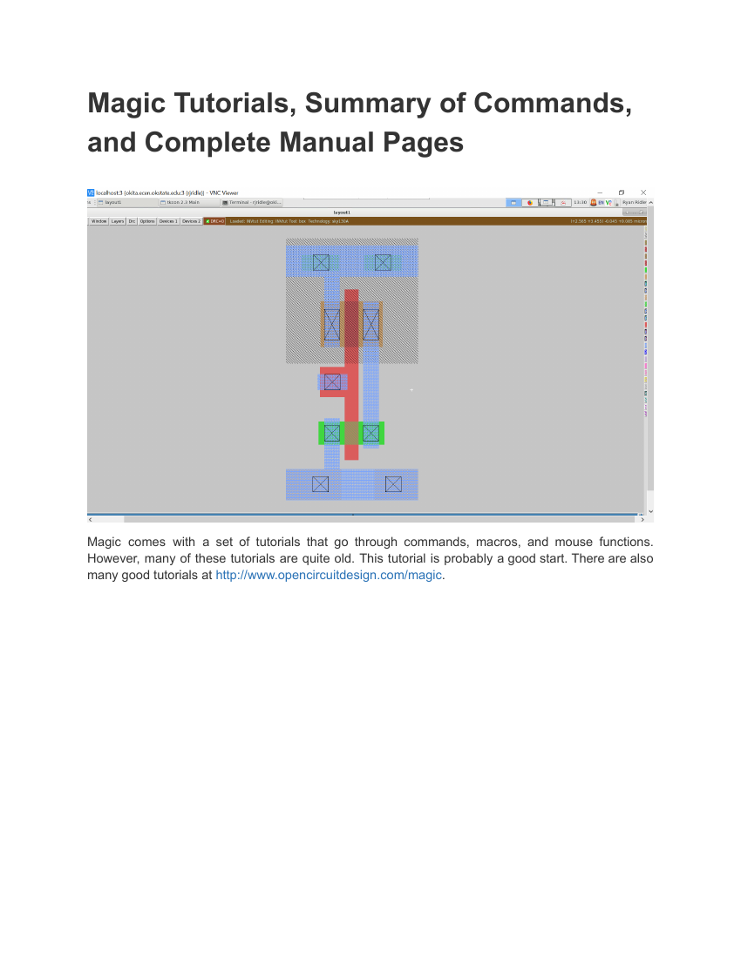
Bài nộp cuối buổi
Checklist
inverter.mag mở lại được bằng SKY130 technology
DRC count = 0
Screenshot từng nhóm layer
Highlight A và Y để chứng minh connectivity
Nộp inverter.spice đã trích xuất
Giải thích một lỗi DRC đã gặp và cách sửa
Bài mở rộng: thay Wp hoặc Wn,
chạy lại SPICE và so sánh tPHL/tPLH.
Nguồn: A Step-by-Step Example, tr. 16
05
Notes:
Kết thúc bằng sản phẩm đo được. Bài mở rộng nối layout với characterization của standard cell.

